Slide 1
Aplikacja mobilna dla turystów do udostępniania i wyszukiwania miejsc kempingowych
Arkadiusz Rasz

Slide 2
Plan prezentacji
Wprowadzenie
Cel pracy
Treść pracy
Funkcjonalność aplikacji
Zastosowane technologie
Literatura

Slide 3
Wprowadzenie
Podróżnicy spędzają dużo czasu na znalezienie miejsca, gdzie mogliby bezpiecznie i wygodnie rozbić namiot na noc. Jest to szczególnie problematyczne z dala od popularnych lokalizacji gdzie brakuje pól kempingowych lub w okresie poza sezonem kiedy takie miejsca są nieczynne. W takich sytuacjach przydatna by była aplikacja, która wskazałaby miejsca odnalezione już wcześniej przez innych.

Slide 4
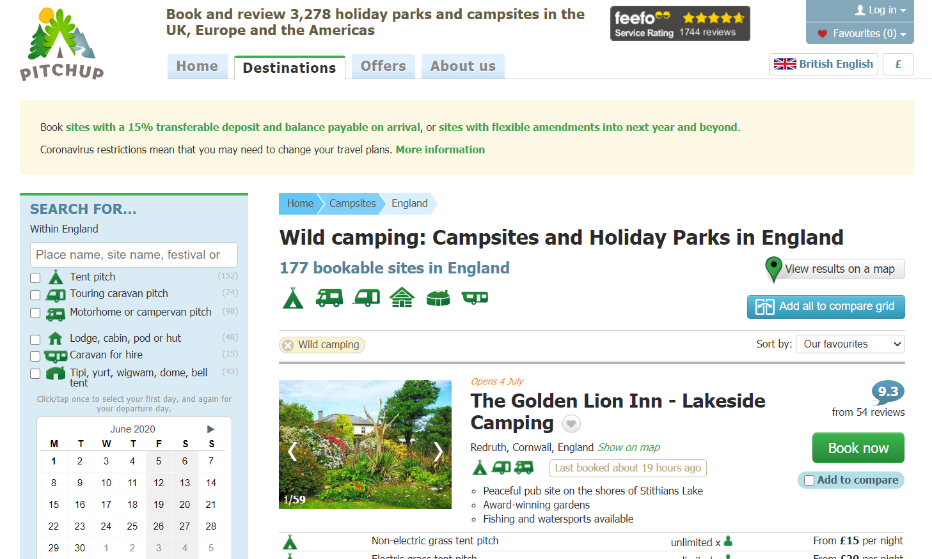
Wprowadzenie – Istniejące rozwiązania
Pitchup.com
- Brak widoku mapy
- Dotyczy jedynie pól kempingowych
- Brak aplikacji mobilnej

Slide 5
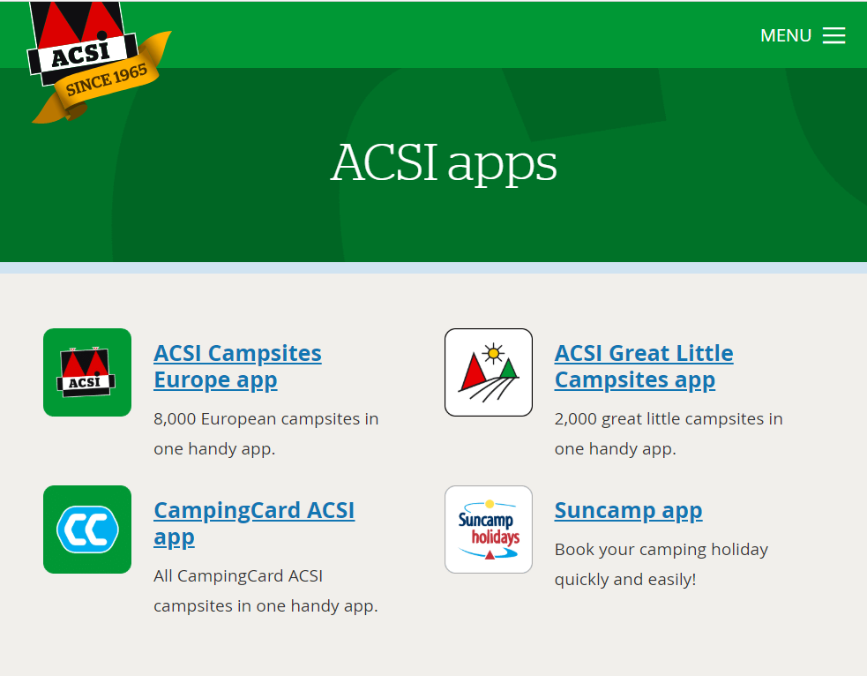
Wprowadzenie – Istniejące rozwiązania
ACSI Apps
- Płatna
Dotyczy jedynie pól kempingowych
Skomplikowany model nabywania poradnika oraz aplikacji
- Złe opinie aplikacji

Slide 6
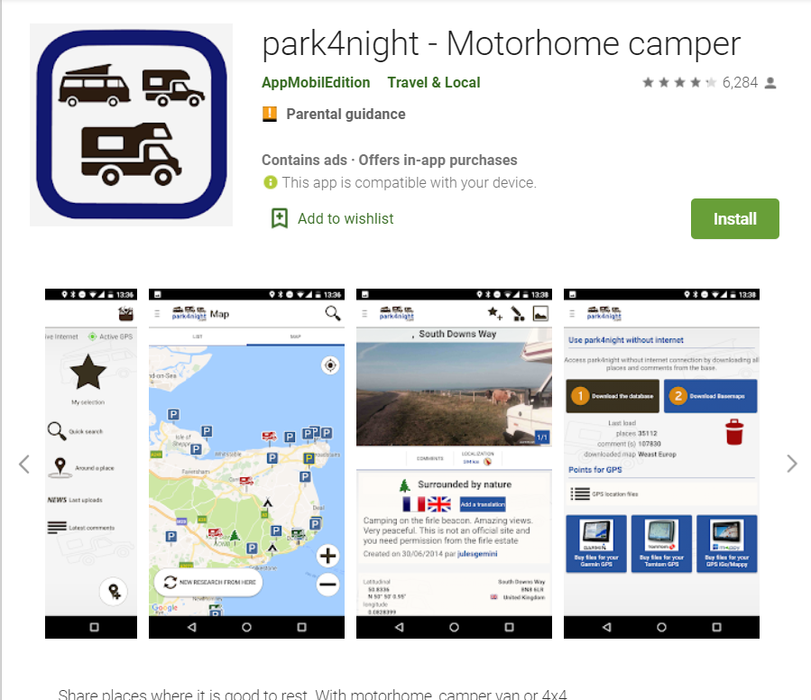
Wprowadzenie – Istniejące rozwiązania
Park4Night
Najbliższa funkcjonalnie do proponowanej aplikacji
Skupiona głównie na udostępnianiu parkingów oraz ich informacji

Slide 7
Cel Pracy
Celem pracy jest zaprojektowanie oraz implementacja aplikacji pozwalającej użytkownikom udostępnianie i wyszukiwanie pól kempingowych oraz dzikich miejsc na rozłożenie namiotu.

Slide 8
Treść pracy
Wstęp – Wprowadzenie do tematu
Rozdział 1 – Analiza dziedziny oraz problemów
Rozdział 2 – Analiza istniejących rozwiązań
Rozdział 3 – Opis procesu projektowania aplikacji
Rozdział 4 – Opis procesu implementacji aplikacji wraz z wykorzystanymi technologiami
Zakończenie – Podsumowanie wykonanej pracy, wyciągnięcie wniosków oraz zaproponowania dalszych kroków rozwoju aplikacji
Literatura

Slide 9
Funkcjonalność Aplikacji
Dodawanie miejsc na mapie (wraz z ich danymi) oraz ich edycja
Wyszukiwanie miejsc na mapie
Ocenianie miejsc, dodawanie opinii oraz zdjęć
Działanie aplikacji w trybie offline (wczesne pobieranie mapy)

Slide 10



Zastosowane Technologie

Slide 11
Literatura
Robert C. Martin: Clean Code: A Handbook of Agile Software Craftsmanship, 2008
Hanna Mazur, Zygmunt Mazur: Projektowanie relacyjnych baz danych, 2004
Źródła internetowe
https://flutter.dev/docs - Dokumentacja technologii Flutter
https://developer.android.com/docs/ - Dokumentacja Android API
https://docs.microsoft.com/en-us/ - Dokumentacja technologii .NET
https://medium.com/mobilepeople/top-10-videos-for-android-developers-c988ae13b21 – Artykuły dr Michała Szczepanika
https://medium.com – Artykuły dotyczące używanych technologii
https://bloclibrary.dev/#/ - Dokumentacja wzorca BLoC

Slide 12
Dziękuję za uwagę
Arkadiusz Rasz

